Slide 1
Функции активации

Slide 2
Предпосылки

Slide 3

Перцептрон Розенблатта
$𝕪=\left\{−1,+1\right\}$- множество возможных значений
$x=\left(x_{1},x_{2},…,x_{d}\right)$- вход
$sⅈgn\left(w_{0}+w_{1}x_{1}+w_{2}x_{2}+…+w_{d}x_{d}\right)$-модель Розенблатта

Slide 4
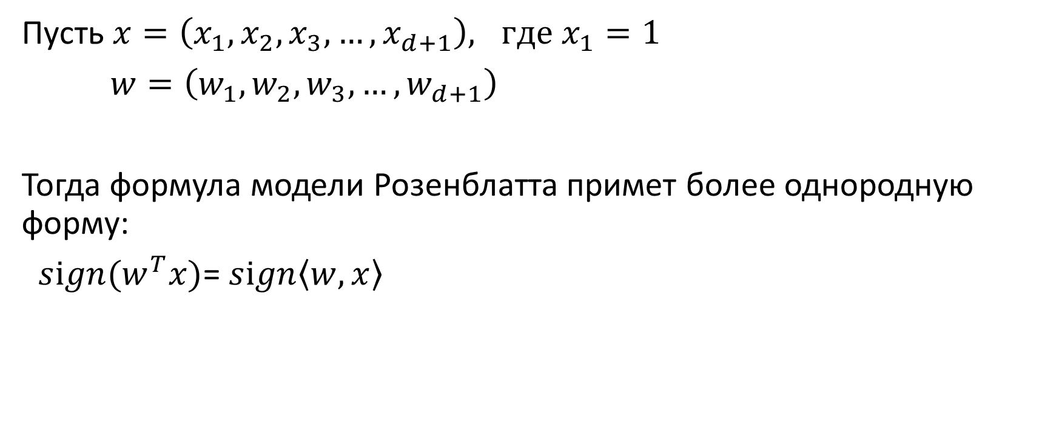
Пусть $x=\left(x_{1},x_{2},x_{3},…,x_{d+1}\right), где x_{1}=1$
$w=\left(w_{1},w_{2},w_{3},…,w_{d+1}\right)$
Тогда формула модели Розенблатта примет более однородную форму:
${sⅈgn(w}^{T}x)$= $sⅈgn\left\langle w,x\right\rangle$

Slide 5
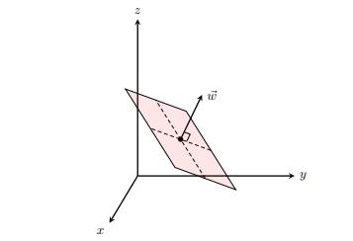

Геометрический смысл линейного классификатора
$\left\langle w,x\right\rangle =0$

Slide 6
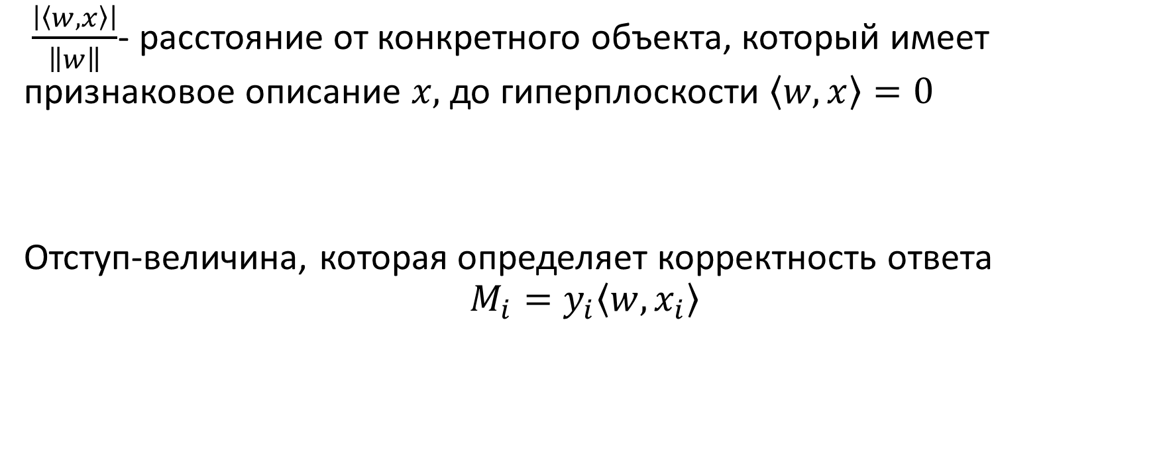
Понятие отступа
$\frac{\left|\left\langle w,x\right\rangle \right|}{\left\|w\right\|}$- расстояние от конкретного объекта, который имеет признаковое описание $x,$до гиперплоскости $\left\langle w,x\right\rangle =0$
Отступ-величина, которая определяет корректность ответа
$$M_{i}=y_{i}\left\langle w,x_{i}\right\rangle$$

Slide 7

Критерий перцептрона
$$E_{P}\left(w\right)=−\sum_{x∈M}{y\left(x\right)\left\langle w,x\right\rangle }$$
Где $M$ множество тех примеров, которые перцептрон с весами $w$
классифицирует неверно

Slide 8
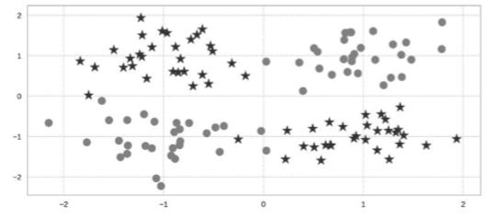
Проблема XOR

Slide 9
Основные функции активации

Slide 10
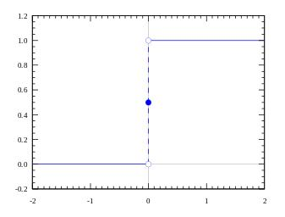

Ступенчатая функция (функция Хевисайда)
$$step\left(x\right)=\left\{\begin{aligned}0, если x<0 \\ 1,если x>0\end{aligned}\right.$$
Применение: Задача классификации
Недостатки: Невозможно построить сеть из нескольких слоев

Slide 11
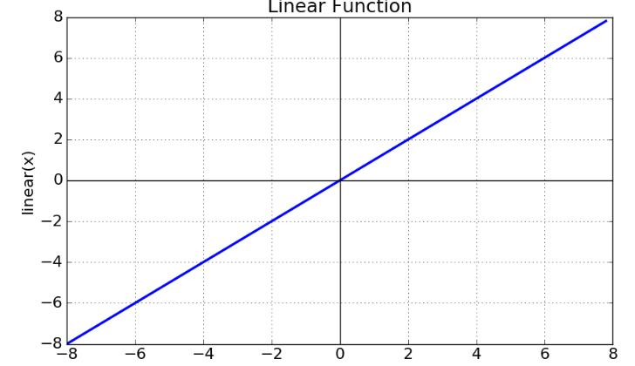

Линейная функция
$$f\left(x\right)=cx$$
Недостатки: не имеет смысла построение многослойной сети (комбинация линейных функций линейным способом является линейной функцией)

Slide 12
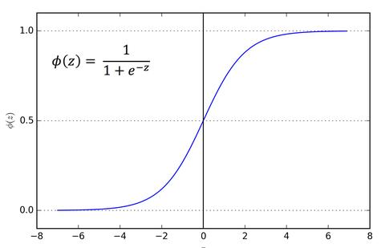
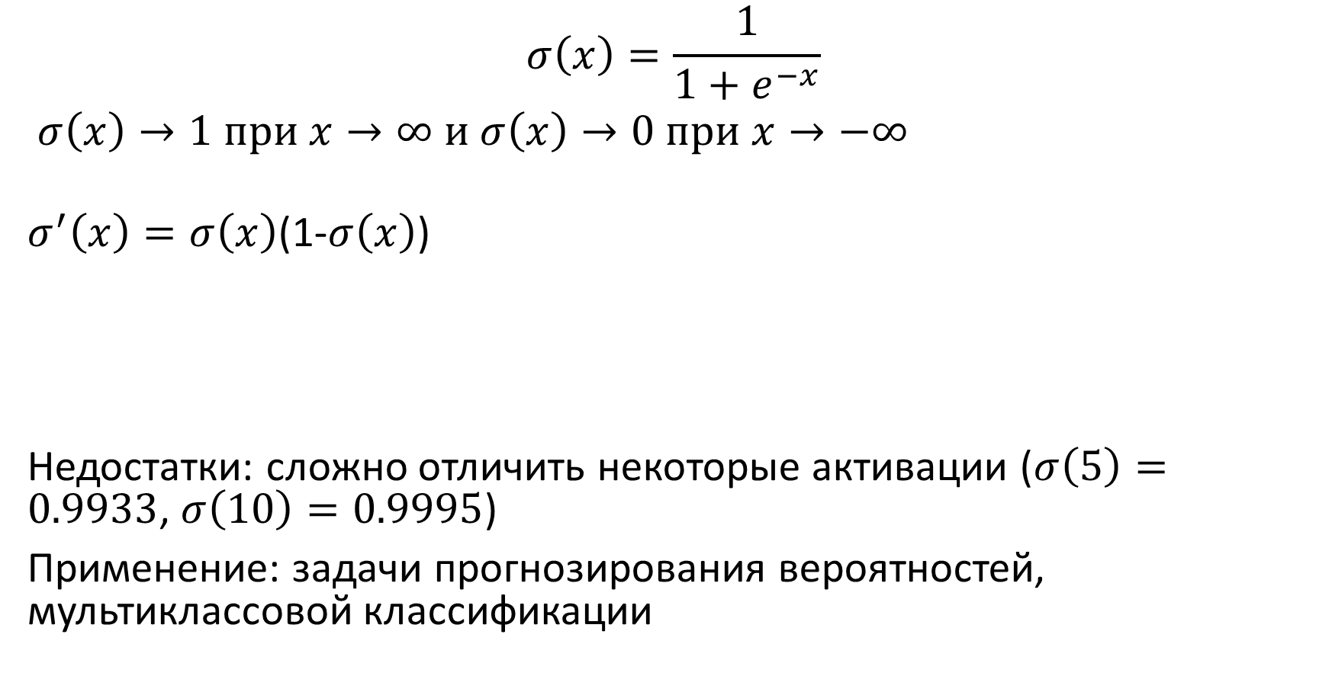
Функция логистического сигмоида
$$σ\left(x\right)=\frac{1}{1+e^{−x}}$$
$σ\left(x\right)→1 при x→∞ и σ\left(x\right)→0 при x→−∞$
$σ^{′}\left(x\right)=σ\left(x\right)$(1-$σ\left(x\right)$)
Недостатки: сложно отличить некоторые активации ($σ\left(5\right)=0.9933$, $σ\left(10\right)=0.9995$)
Применение: задачи прогнозирования вероятностей, мультиклассовой классификации

Slide 13
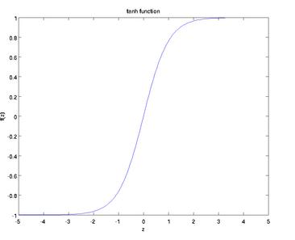

Гиперболический тангенс
$$tanh\left(x\right)=\frac{e^{x}−e^{−x}}{e^{x}+e^{−x}}$$
$tanh\left(x\right)→1 при x→∞ и tanh\left(x\right)→−1 при x→−∞$
$\tanh^{′}\left(x\right)=1−\tanh^{2}(x)$
Применение: задачи бинарной классификации

Slide 14
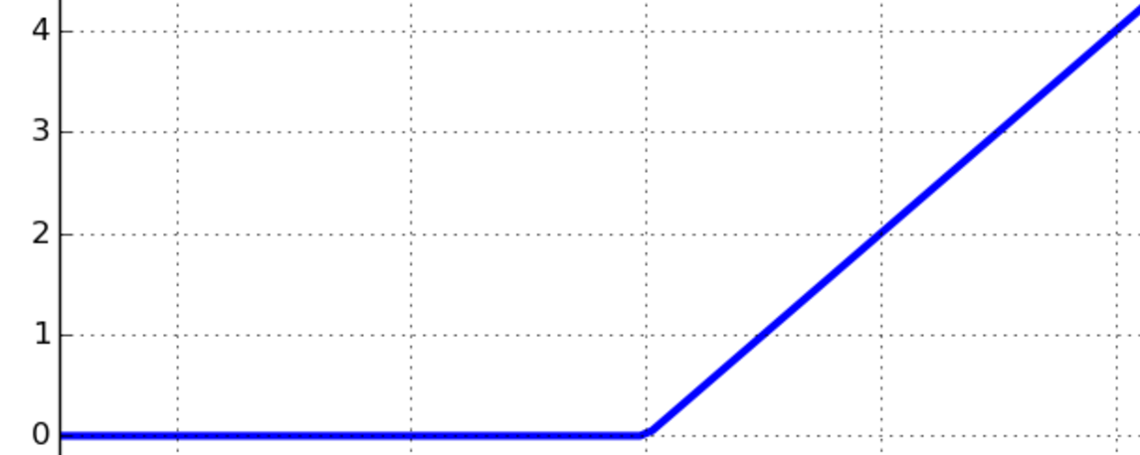

RELU
$$ReLU=\left\{\begin{aligned}0, если x<0 \\ x, если x≥0\end{aligned}\right.$$

Slide 15
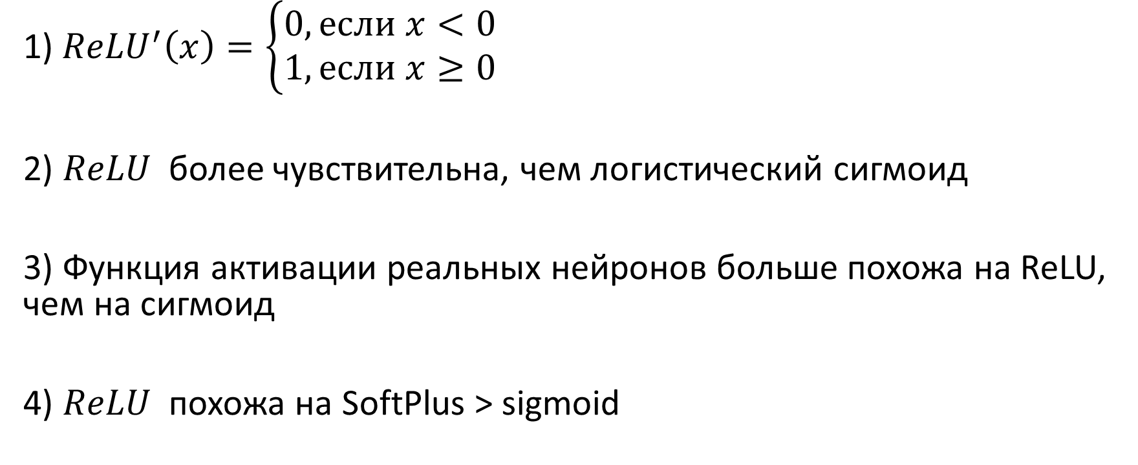
Почему ReLU так популярна?
1)${ ReLU}^{′}\left(x\right)=\left\{\begin{aligned}0, если x<0 \\ 1, если x≥0\end{aligned}\right.$
2) $ReLU$ более чувствительна, чем логистический сигмоид
3) Функция активации реальных нейронов больше похожа на ReLU, чем на сигмоид
4) $ReLU$ похожа на SoftPlus > sigmoid

Slide 16
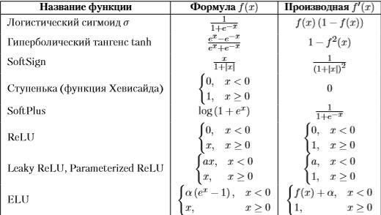

Slide 17
Источники
Глубокое обучение. Погружение в мир нейронных сетей
https://medium.com/the-theory-of-everything/understanding-activation-functions-in-neural-networks-9491262884e0
https://towardsdatascience.com/activation-functions-neural-networks-1cbd9f8d91d6

